Slide 1
SOS (Sanctum of Six)
게임 설정 기획서
유예원

Slide 2
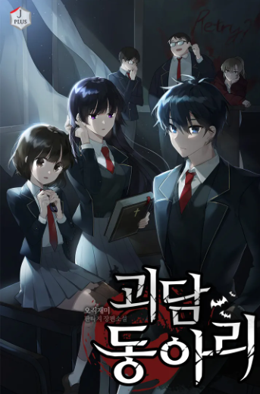

게임 개요
스토리 있는 6인 협동 공포 SF 게임
6명의 플레이어가 30일동안 협동하여 각종 맵들에서 아이템을 모아 시스템 창을 통해 판매하고 번 돈으로 동아리방 업그레이드, 능력 개방 등의 악마의 부활을 저지할 능력을 갖추는 게 목표
평소에 굉장히 감명깊게 읽던 소설 ‘괴담 동아리’
시간 가는 줄 모르고 푹 빠져서 플레이했던 리썰컴퍼니
이미지 출처 : 핀터레스트

Slide 3
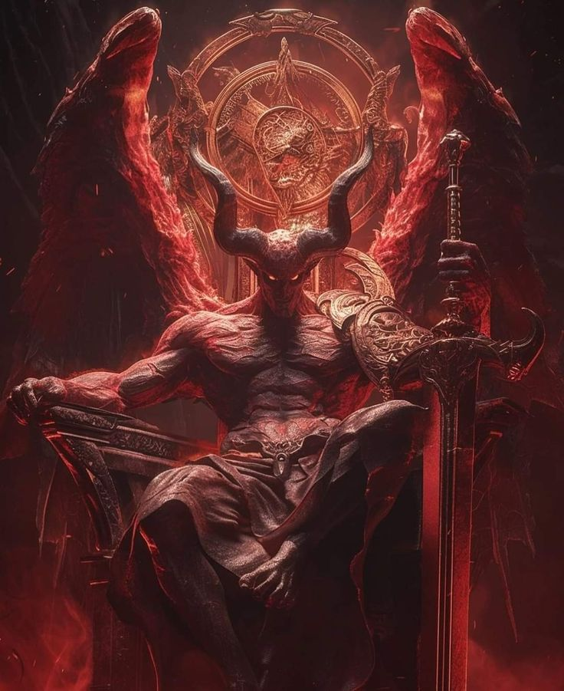
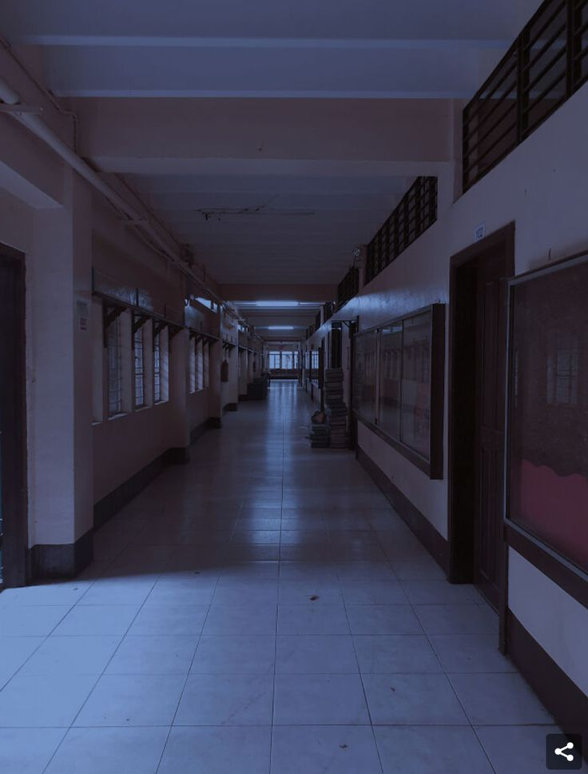
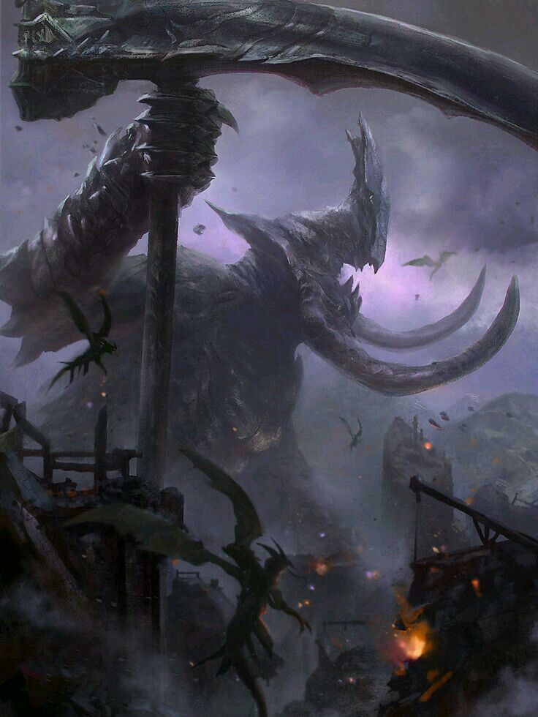
시나리오
20xx년
2030년 3월
2031년 2월
01
02
03
현 노아 기업의 대표가 과거 20xx년에 동료들과 악마를 완전히 퇴치하지 못하고 평탄고에 봉인시켰다.
시간이 흐르고 성준은 새학기 첫 날, 정전이 된 학교에서 교내 방송을 듣고 개학식을 하기 위해 운동장으로 나가자 심장마비로 즉사, 학교 내외 인원은 전멸한다.
당일 아침으로 회귀한 성준은 방송이 들리기 전에 학교를 도망쳤으나 성준을 제외하고 전멸한다. 이후 다른 학교에서 잊고 지내다가 졸업식 날 결국 악마가 부활하고 세상은 멸망한다.
이미지 출처 : 핀터레스트

Slide 4
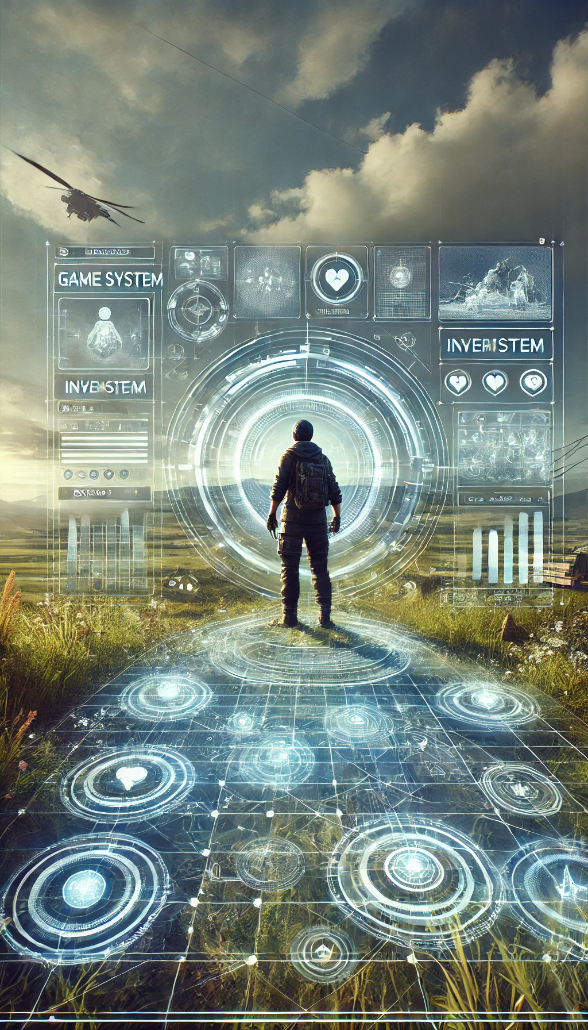
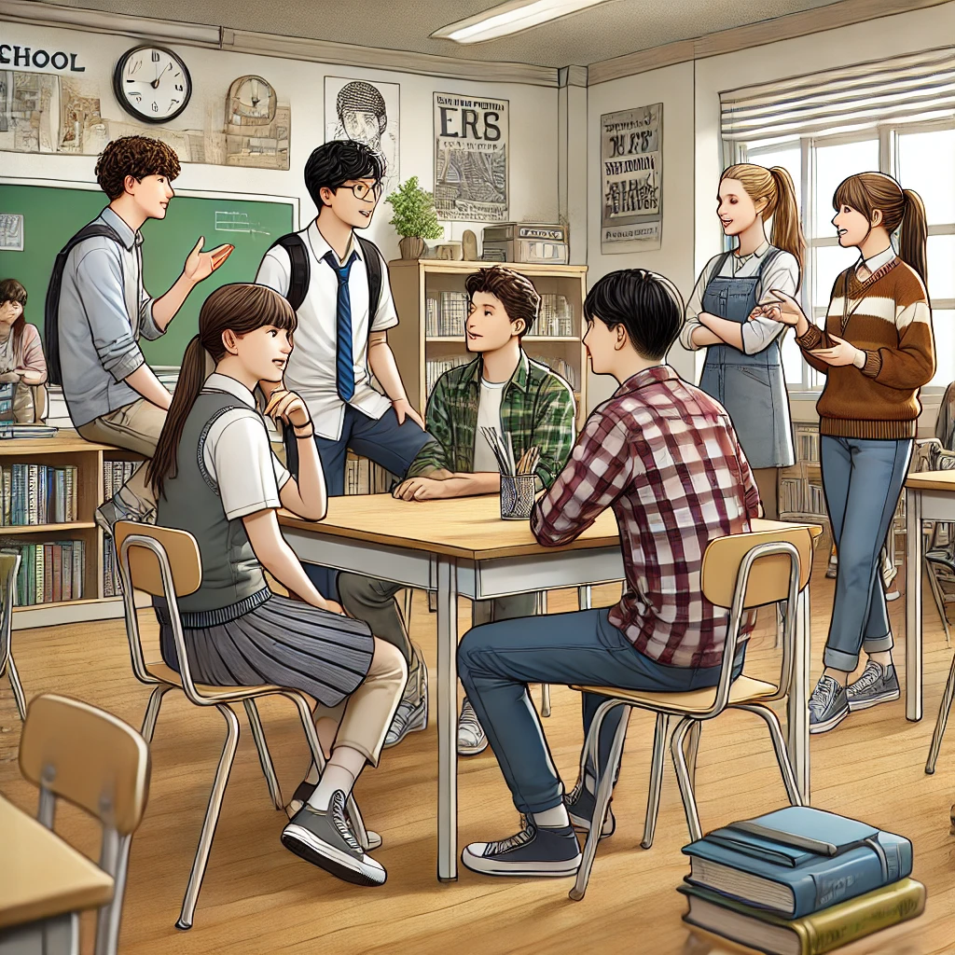
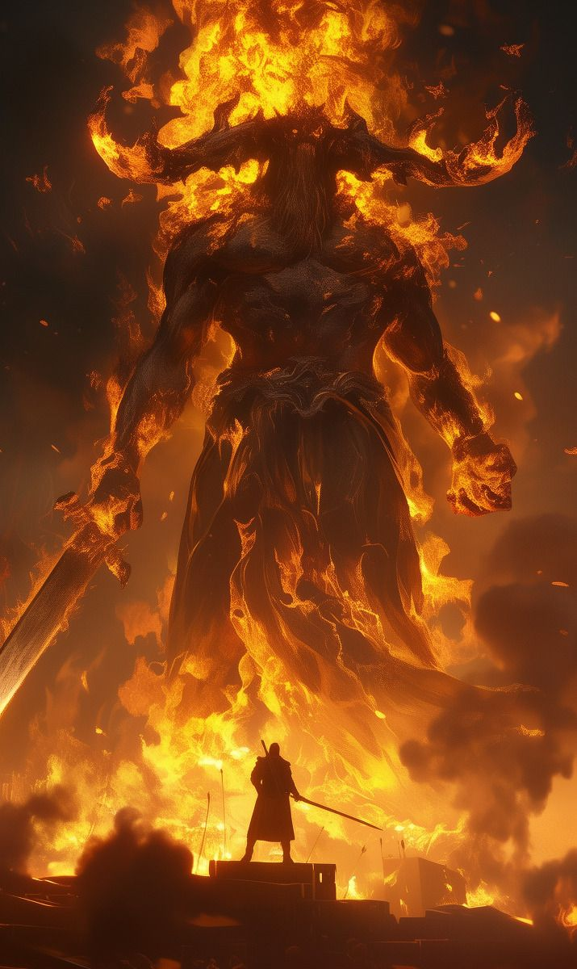
05
06
시나리오
2030년 3월
2030년 3월 ~ 2031년 1월
2031년 1월
04
성준은 다시 고3 새학기 첫 날로 회귀한다. 새학기 첫 날부터 보이던 시스템 창을 외면하다가 줄곧 떠있는 내용을 믿고 실행 해보기로 다짐한다.
기존 동아리 부원들에게 모든 사실을 털어놓고 여러 괴담들을 겪으면서 해결하기 위해 성준의 시스템 능력으로 동반 회귀를 하기 시작한다.
졸업식까지 남은 시간은 30일밖에 남지 않았다. 이제 동아리방을 최대의 방공호로 만들고 악마를 저지할 능력을 키워야 한다.
이미지 출처 : 핀터레스트, 챗GPT

Slide 5
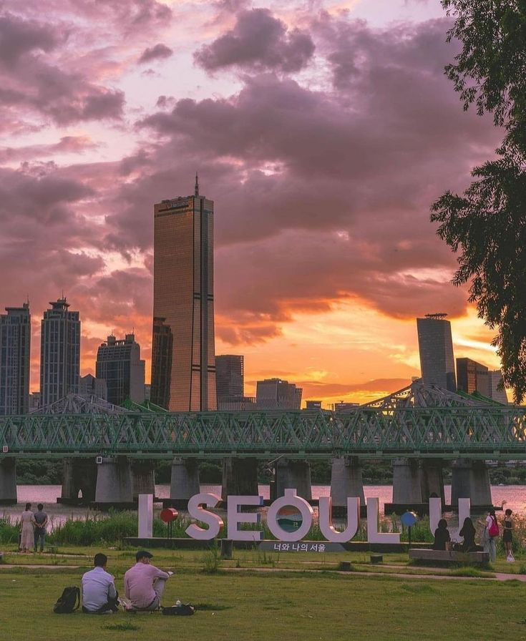
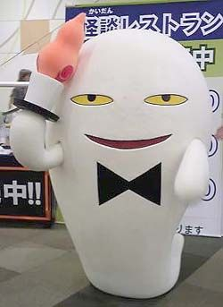
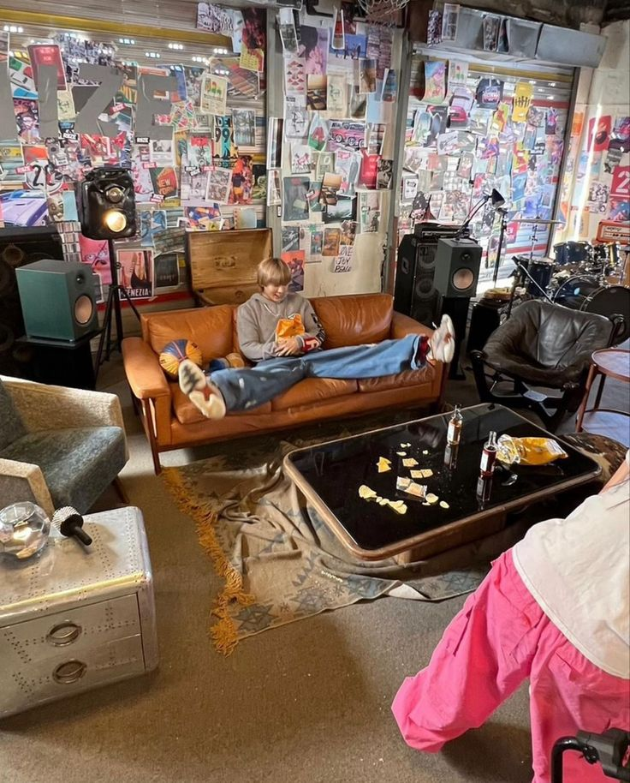
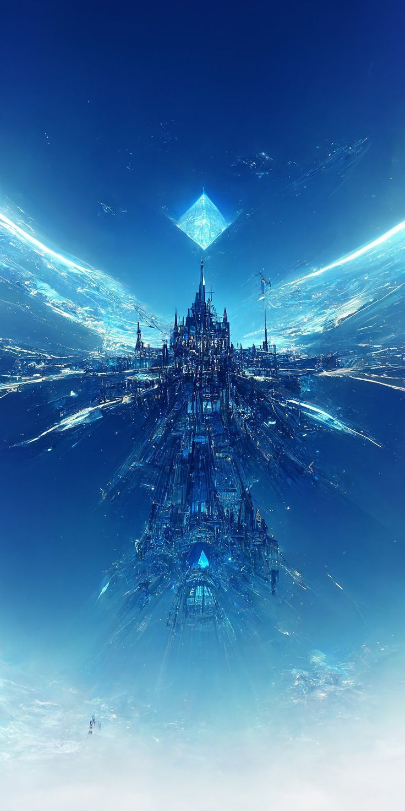
세계관 : 공간적 배경
장소 | 이상 징후 | 주 배경 | 바깥
한국 서울
일상에 영향을 끼칠 정도의 괴담들이 발생하는 중
동아리방
특정 조건을 달성하면
나갈 수 있는 악마의 본 서식지
이미지 출처 : 핀터레스트

Slide 6
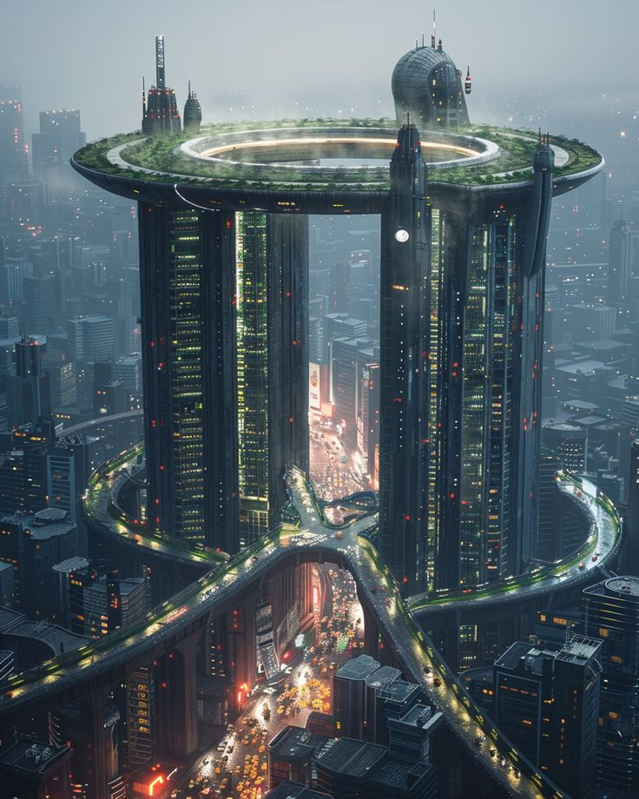
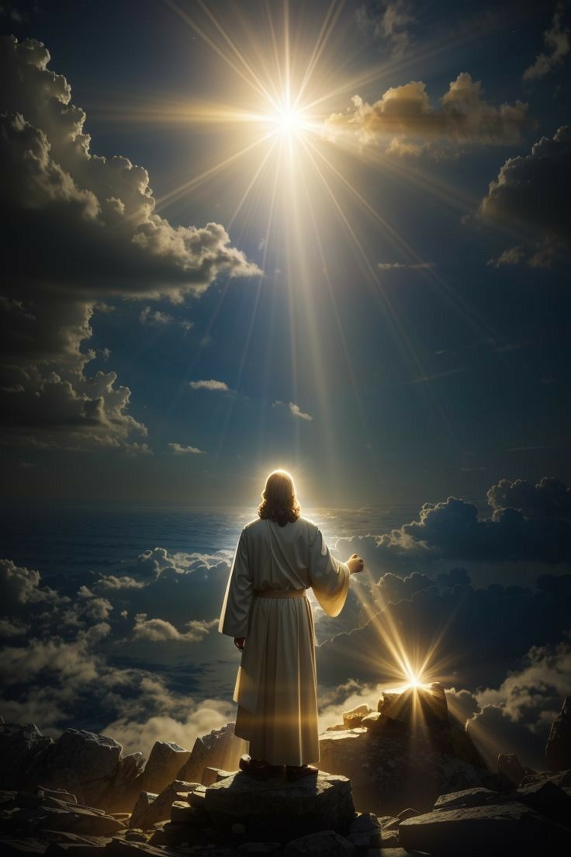
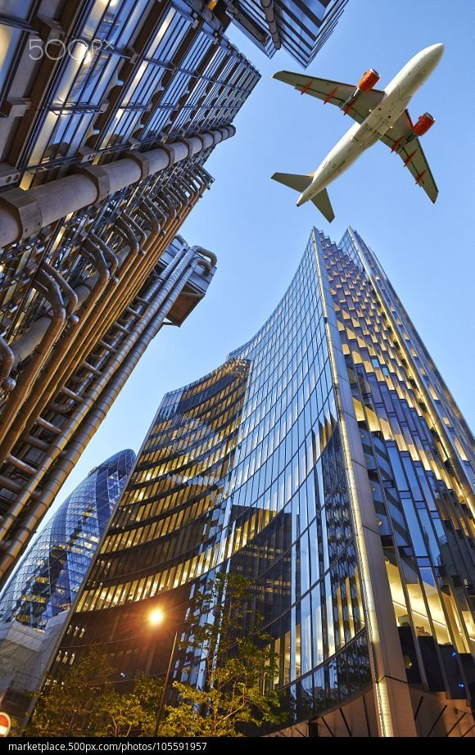
세계관 : 시간적 배경
시간대 | 사상 | 주요 문화생활
2030년대
모든 종교가 하나로 통합되어 따르고 있다.
모든 문화를 대기업 노아가 정복하여 장악 중. 대통령보다 권한이 강할 정도라는 말이 있다.
이미지 출처 : 핀터레스트

Slide 7
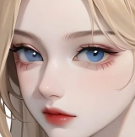

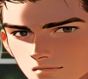
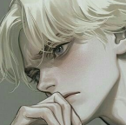
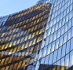
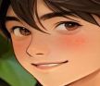
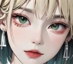
인물 관계도
우호
애매
호감
불호
연서
나쁘지 않아
♡
유용한 조력자
좋은 친구
서현
미안함
문승
성준
흠... 너무 부담스러워
노아 대표
예쁘다...
잘난 척 쩌는 애
민호
소원
이미지 출처 : 핀터레스트

Slide 8
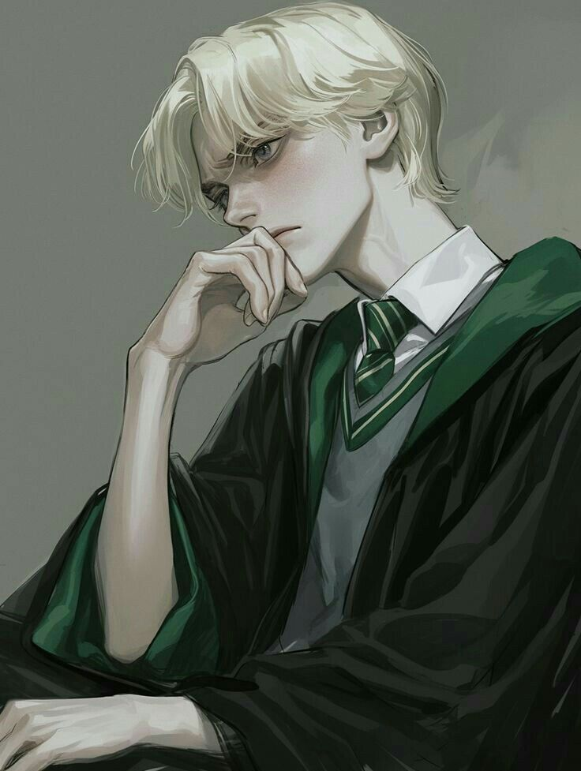
캐릭터 소개
이름 | 성준
나이 | 19
성별 | 남자
능력 | 빠르게 걷기 (지속시간 5초, 쿨타임 3초)
특징 | 이미 세계 멸망까지 경험하고 돌아온 이 스토리의 주인공. 성준의 시스템 창이 제공해주는 동반 회귀 능력 덕분에 부원들 모두 리트라이를 두려워하지는 않지만, 그래서인지 성준의 능력은 유용하다면 유용하고 쓸모없다면 쓸모없는 빠르게 걷기 뿐이다. 그에게만 보이는 게임 시스템 창이 있으며, 이를 통해 각종 맵들에서 얻은 아이템들을 팔고 필요한 것들을 구매한다.
이미지 출처 : 핀터레스트

Slide 9
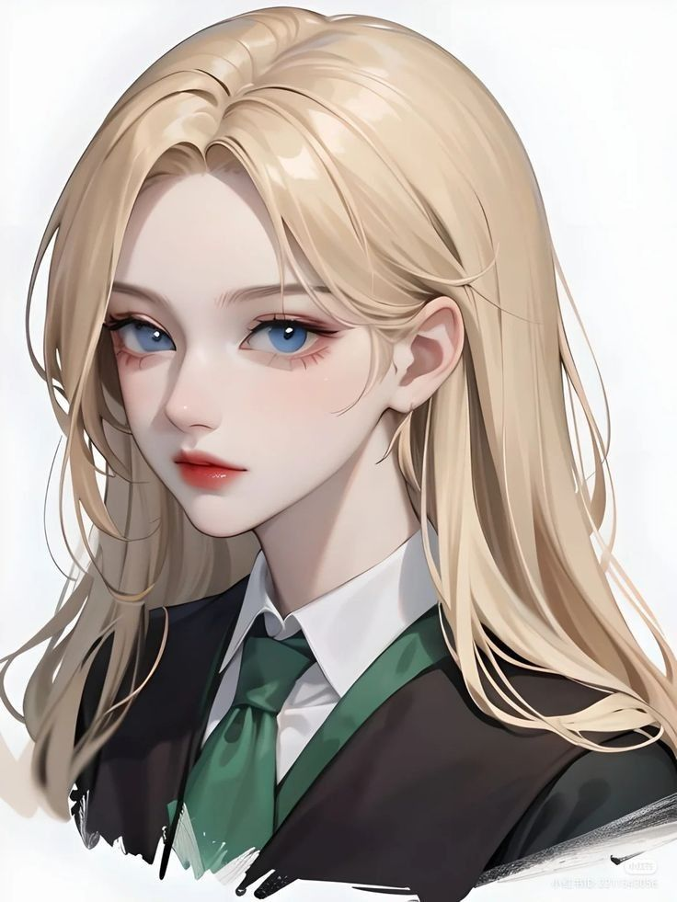
캐릭터 소개
이름 | 연서
나이 | 19
성별 | 여자
능력 | 다른 부원들보다 아이템 1개 더 수집 가능
특징 | 처음 성준이 하는 괴담이니, 시스템 창이니 하는 말들을 모두 믿지는 않았었다. 하지만 성준과 함께 지내면서 마주친 여러 괴담들과 비현실적인 요소들을 겪으며 누구보다 유용한 조력자가 되어주고 있다. 누구보다 냉철해보이는 그녀지만 성준은 유일하게 마음을 열고 좋아하고 있다. 또한, 동아리 부원 중 가장 먼저 바깥을 보게 되는 사람이다.
이미지 출처 : 핀터레스트

Slide 10
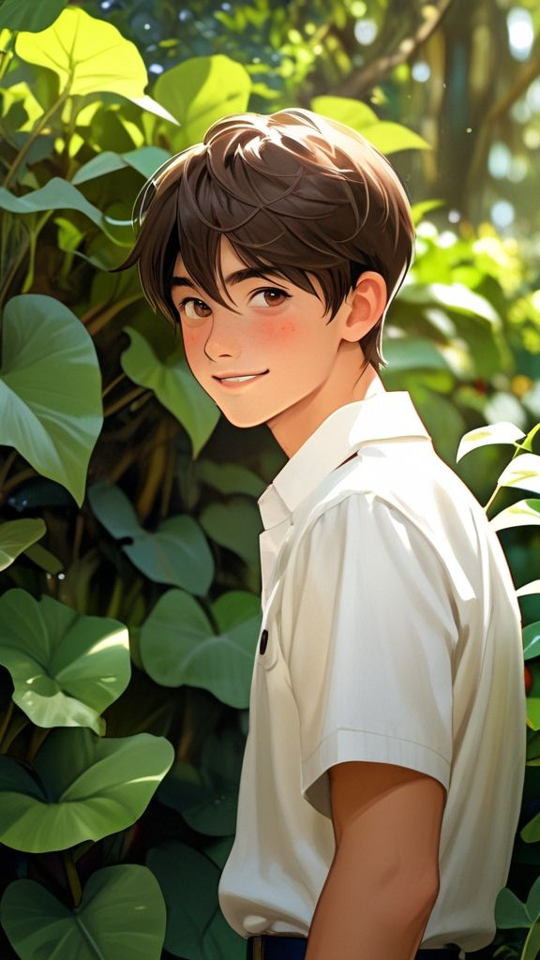
캐릭터 소개
이름 | 민호
나이 | 19
성별 | 남자
능력 | 필요한 아이템을 제작할 수 있다. (아이템 2개 소모)
특징 | 부원 중 가장 똑똑하다고 할 수 있는 전교 2등이다. 과학고 준비생이었으며, 아는 게 굉장히 많다. 괴담과 같은 잡지식에도 관심이 많아서 처음 성준의 말을 듣고 반신반의 하다가도 곧잘 믿고 도와주었다. 하지만 가끔 너무 아는 척 하는 면모가 인간미 넘치는 것 같다. 맵에서 모은 아이템 2개를 소모하여 그 맵에서만 사용할 수 있는 아이템을 제작할 수 있다.
이미지 출처 : 핀터레스트

Slide 11
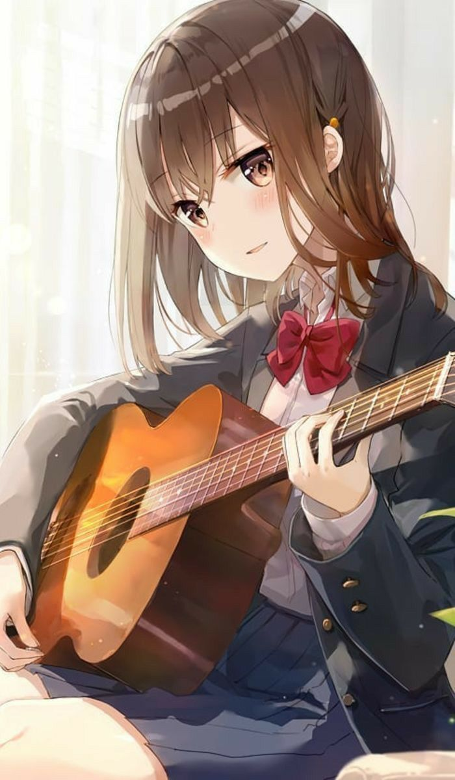
캐릭터 소개
이름 | 서현
나이 | 19
성별 | 여자
능력 | 근처 아이템을 탐지할 수 있다. (쿨타임 10초)
특징 | 처음부터 성준의 말을 모두 믿어주었던 유일한 부원. 따뜻한 마음씨 덕분에 모든 부원들이 서연에게서 큰 위안을 얻고는 했었다. 하지만 정작 서연은 자신이 동아리에 아무런 도움도 되지 못한다고 느껴서일까, 그녀가 가장 바라던 쪽으로 능력이 개방 되었다. 능력을 썼을 때, 반경 5m 내에 아이템이 있을 경우 탐지가 가능하다. 바깥을 가장 마지막에 보게 되는 부원이다.
이미지 출처 : 핀터레스트

Slide 12
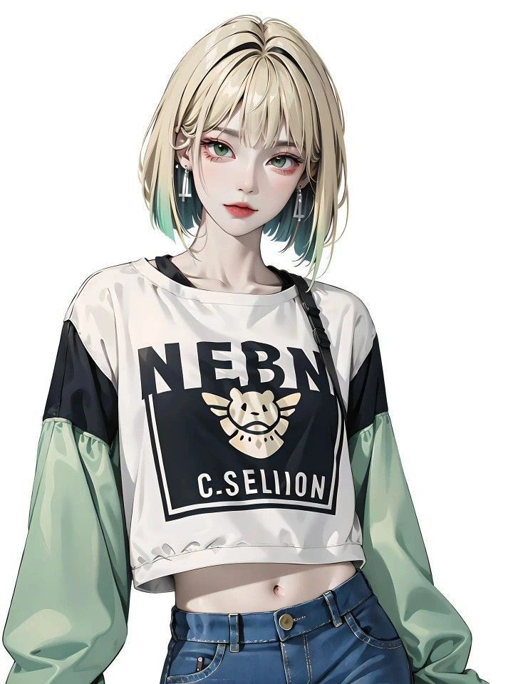
캐릭터 소개
이름 | 소원
나이 | 19
성별 | 여자
능력 | 투명화 (지속시간 5초, 쿨타임 30초)
특징 | 평탄고에서 입 다물고 있을 때가 가장 예쁜 여자 1위이다. 대구 출신으로 사투리가 굉장히 찰지기에 반전 매력을 느낄 수 있다. 사실 동아리같은 건 별로 관심이 없었지만 학교에서도 종종 일어나는 괴담에 흥미가 생겨 같이 다니다보니 이젠 누구보다 열정적이다. 투명화 능력을 통해 귀신에게 닿아도 체력이 닳지 않고 잠시동안 빠져나올 틈을 만들 수 있다.
이미지 출처 : 핀터레스트

Slide 13
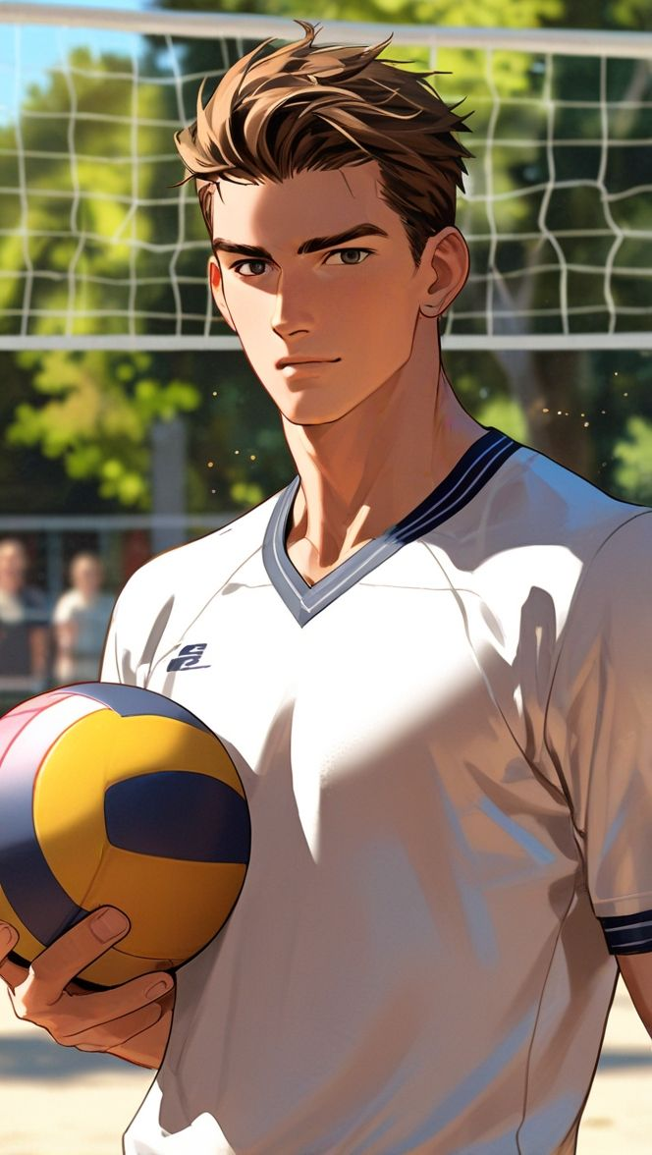
캐릭터 소개
이름 | 문승
나이 | 19
성별 | 남자
능력 | 생존 1회 가능 (피 30으로 부활)
특징 | 농구부였지만 부상으로 인해 농구부에서 나오게 되고 성준이 있는 동아리에 들어가게 된다. 들어오자마자 겪게 됐던 이상현상으로 믿고 싶지 않아도 믿어야만 했었다. 농구부 출신이었던 덕분에 몸도 잽싸고 피지컬적으로 도움이 되는 부분이 많다보니 귀신에게 닿고 체력이 모두 닳더라도 다시 1번의 기회가 주어지는 능력을 갖게 됐다.
이미지 출처 : 핀터레스트

Slide 14

핵심 귀신들
빨간 마스크
마스크가 한쪽 귀에만 걸려 있는 상태로 입이 양쪽 귀까지 찢어져 있는 귀신이다.
료멘스쿠나
거무죽죽한 나무 상자 안에 복싱 자세를 한 미라. 머리와 팔이 양쪽 각각 2개씩 달려있다.
자유로 귀신
양쪽 눈이 까맣게 뚫려 있다. 앞이 안 보이기 때문에 귀가 예민하다.
달걀 귀신
얼굴에 아무것도 없다. 가까이에서 걷는 소리는 눈치챌 정도로 귀가 밝다.
장산범
팀원의 목소리를 따라한다. 하얀색 털뭉치처럼 생겼다. 귀가 들리지 않는다.
테케테케
하반신이 없는 소녀의 모습을 하고 있으며, 눈이 좋고 속도가 굉장히 빠르다.
이미지 출처 : 핀터레스트, 챗GPT

Slide 15
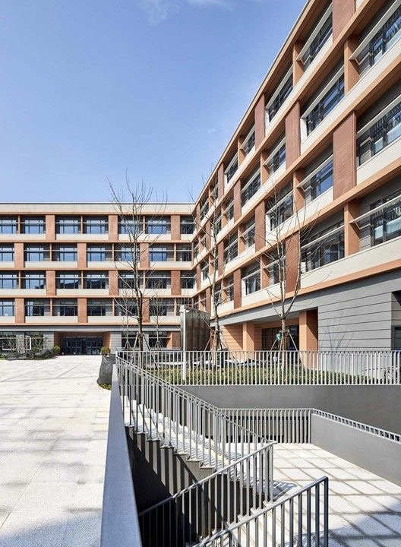
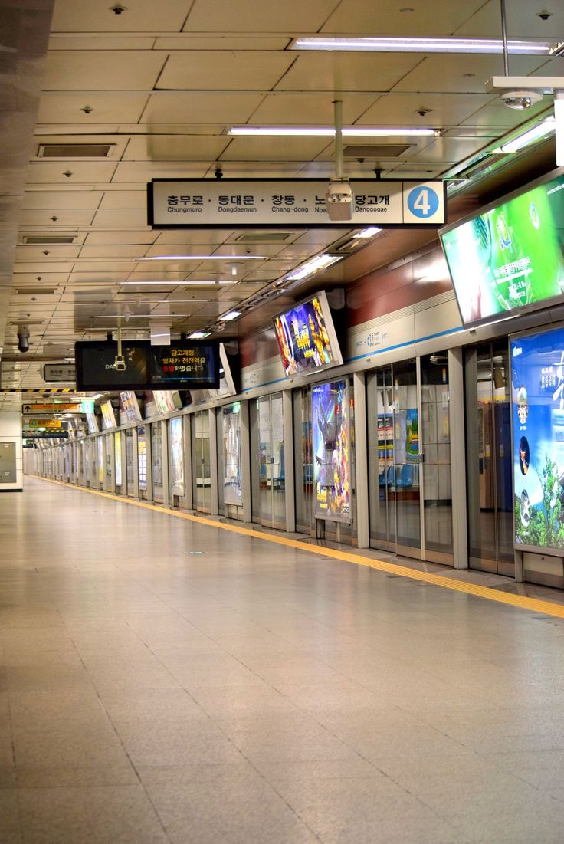
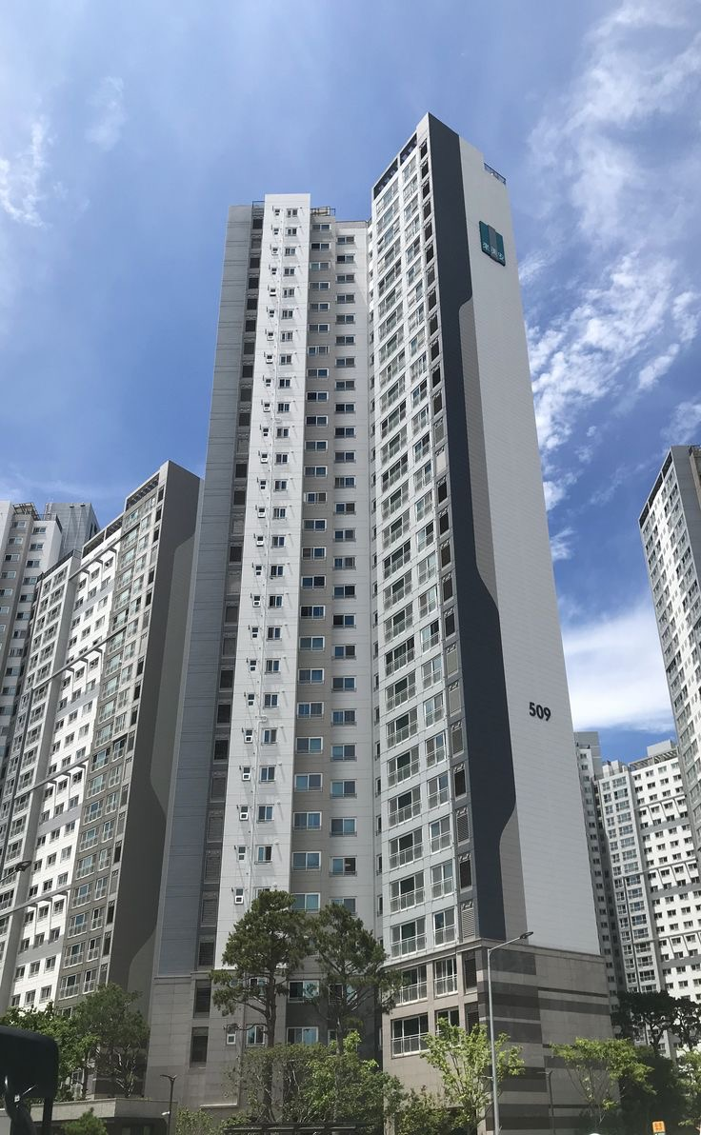
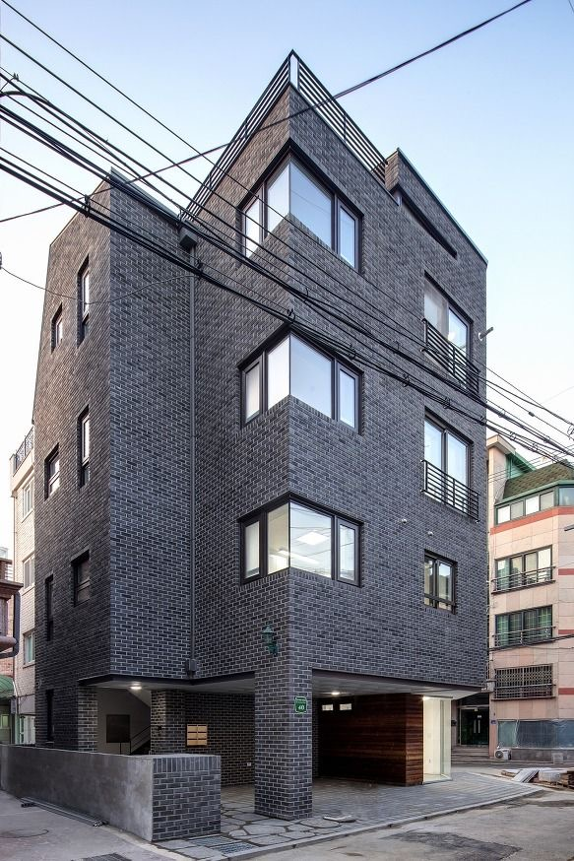
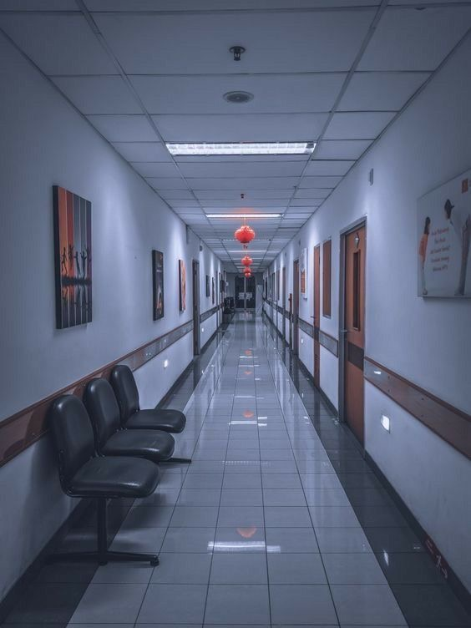
주요 맵
학교
지하철 역
아파트
빌라
병원
이미지 출처 : 핀터레스트

Slide 16
Thanks!

